Slide 1

Clojure
Übersicht

Slide 2



Erfinder der Sprache
Rich Hickey in Jahre 2007!
Version 1.5
Open Source
John Mc Carthy!
Erfinder von Lisp in Jahre 1958
Bedeutende Beiträge zum Thema künstliche Inteligenz.

Slide 3



Was ist Clojure?
Lisp
Functional
Immutable Datastructures
Concurrency
REPL Based
Dynamisch
Interopability

Slide 4
Von c# nach Clojure
Console.WriteLine(„Hello World!“);
WriteLine(„Hello World!“)
println(„Hello World!“)
(println „Hello World!“)

Slide 5
REPL
Read
Eval
Print
Loop
Demo

Slide 6
Einfache Datentypen
Integer: 123
Double: 3.14
String: „Hello“
Big Decimal: 1.2M
Big Integer 123N
Symbol: foo
Keyword: :firstname
Boolean: true,false
Null Value: nil
Rational: 1/3
Regex: #“[a-zA-Z0-9]“
Demo

Slide 7
Datenstrukturen
Listen
(str “Hallo Welt“ “!“)
‘(1 2 3)
Vektoren
[1 2 3 4]
[“a“ “b“ “c“]
Maps
{ :firstname „Thomas“
:lastname „Schulte“}
{ “name“ “Thomas“
“vorname“ “Schulte“}
Set
#{ “C“ “C++“ “C#“ “Clojure“}
#{ 1 2 3 4}
Demo

Slide 8
Funktionen erstellen
Definition!
(defn greetings [name]
(str “Hallo “ name))
Benutzung!
(greetings „Thomas“)
User=>“Hallo Thomas“
Demo

Slide 9
Funktionen erstellen
Parameterliste in eckigen Klammern
Start der Definition
Funktionsname
(defn greetings [name]
(str “Hallo “ name))
Funktionsbody, hier nur eine Anweisung

Slide 10
Grund Elemente von Clojure
def If then else do let
quote fn loop recur
throw try catch . new
Demo

Slide 11
Interop
Clojure | C#
Aufruf von Funktionen ohne Parameter
(def s "Hallo") (.ToUpper s) | String s = " Hallo"; s.ToUpper();
Aufruf von Funktionen mit Parameter
(def s "Hallo") (.Replace s "a" "e") | String s = " Hallo"; s.Replace("a" ,"e");
Aufruf von statischen Funktionen mit Parameter
(String/Format "Value={0}" 1) | String.Format("Value={0}", 1);

Slide 12
Interop
Clojure | C#
Aufruf von statischen Feldern
(def d Math/PI) (def emp String/Empty) | Double d = Math.PI; String emp = String.Empty;
Aufruf von Konstruktoren
(Uri. "http://www.google.de") | Uri("http://google.de");
Demo

Slide 13
Funktionen
; Erzeugung einer Funktion mit defn macro
(defn quadrat [x] (* x x))
(quadrat 5) ; 25
; Erzeugung einer Funktion mit der fn Form
(def quadrat1 (fn [x] (* x x)))
(quadrat1 5) ; 25
; Erzeugung einer Funktion mit reader macro #
(def quadrat2 #(* % %)) ; % 1 Para. %2 2 Para. %3 3 Para. u.s.w
(quadrat2 5) ; 25
; eine anonyme Funktion
((fn [x] (* x x)) 5) ; 25

Slide 14
Higher Order Function HOF
10
(defn normal-fkt [ a ]
(+ a 1))
Normal Function
11
inc
(defn hof-fkt [ f1 ]
(fn [x] (f1 x)))
Higher Order Function
(fn [x] (inc x)))

Slide 15
Higher Order Function HOF
(defn slow-calc [n m]
(System.Threading.Thread/Sleep 2000)
(* m n))
(slow-calc 2 6) ; 12 aber langsam
(time (slow-calc 2 6))
;Die memonize function erzeugt eine cache variante der übergebenen Funktion
(def cached-slow-calc (memoize slow-calc))
(cached-slow-calc 2 6) ; 12 langsam, aber nur beim ersten mal
(time (cached-slow-calc 2 6))
Demo

Slide 16
Sequence Library von Clojure
"It is better to have 100 functions operate on one data structure than 10 functions on 10 data structures." —
Alan Perlis

Slide 17
Sequence Library von Clojure
Seq in, Seq out
Shorter seq from a longer seq: distinct filter remove for keep keep-indexed Longer seq from a shorter seq: cons concat lazy-cat mapcat cycle interleave interpose Seq with head-items missing: rest next fnext nnext drop drop-while nthnext for Seq with tail-items missing: take take-nth take-while butlast drop-last for Rearrangment of a seq: flatten reverse sort sort-by shuffle Create nested seqs: split-at split-with partition partition-all partition-by Process each item of a seq to create a new seq: map pmap mapcat for replace reductions map-indexed seque Using a seq
Extract a specific-numbered item from a seq: first ffirst nfirst second nth when-first last rand-nth Construct a collection from a seq: zipmap into reduce set vec into-array to-array-2d frequencies group-by Pass items of a seq as arguments to a function: apply Compute a boolean from a seq: not-empty some reduce seq? every? not-every? not-any? empty? Search a seq using a predicate: some filter Force evaluation of lazy seqs: doseq dorun doall Check if lazy seqs have been forcibly evaluated: realized? Creating a seq
Lazy seq from collection: seq vals keys rseq subseq rsubseq Lazy seq from producer function: lazy-seq repeatedly iterate Lazy seq from constant: repeat range Lazy seq from other objects: line-seq resultset-seq re-seq tree-seq file-seq xml-seq iterator-seq enumeration-seq

Slide 18
Auszüge aus der Sequence Library
Erzeugung von Sequencen
range repeat cycle iterate repeatedly
Auselsen von Sequencen
first rest next last butlast second nth count ffirst nfirst
Sequence verändern
map
Sequence filtern
filter
Sequence sortieren
sort sort-by
Sequencen grupieren
group-by
Sequncen durchlaufen
reduce
Demo

Slide 19
Concurrency Begriffserklärung
Identiät
Fakt (Tatasache)
Punkt in der Zeit
Deutscher Fußball Meister ist Bayern München
=> Identity
In Jahre 2012 war der deutscher Meister Borussia Dortmund
Value oder ein Fact (diese Tatsache wird sich nicht ändern)
In Jahre 1970 war Borussia Mönchengladbach deutscher Meister
Value oder ein Fact (diese Tatsache wird sich nicht ändern)
Eine Identität ist ein Value an einen Punkt in der Zeit

Slide 20
Concurrency
Wir haben 4 Zugriffspfade für diese Entities
(Vars, Refs, Atoms and Agents)
 | Synchron | Asynchron
Koordiniert | Refs
Unabhängig | Atoms | Agents

Slide 21
Concurrency REF‘S
Refs arbeiten mit der STM (Software Transactional Memory)
Die STM arbeitet dabei ähnlich einer Datenbank und hält die ACID Kriterien ein. Das ganze wird wie bei der Datenbank mit einen Transaktionsmechanismus erreicht.
A -> Atomic
Änderungen werden atomar durchgeführt. Entweder alles oder nichts.
C -> Consistent
Vor und nach der Änderung befindet sich das System in einen konsistenten Zustand.
I -> Isolated
Die Änderungen findet isoliert statt. Andere auf den selben Daten stattfindende
Operationen haben keinen Einfluss
D -> Durable
Daten sind dauerhaft gespeichert. Das gilt nicht für die STM, da es sich hier um eine
Speicheroperation handelt

Slide 22
Concurrency REF‘S Anweisungen
; Erzeugen
(def s (ref „Hallo“)) ; Erzeug eine Referenz auf ein String
; auslesen
(deref s) ; ließt die Ref aus -> „Hallo“
@s ; ließt die Ref aus , als Readermacro (Kurzschreibweise)
; bearbeiten
(ref-set s „Bonjour“) ; setzt ein neuen Wert auf die Ref
(alter s #(.ToUpper %)) ; Ändert den Wert der Ref
; Transactionen
(dosync ……) ; hier dürfen Refs geändert werden dürfen
Demo

Slide 23
Concurrency REF‘S Zusammenfassung
Refs und Transactions
• Arbeiten mit der Software Transactional Memory (STM)
• Refs können nur innerhalb einer Transaktion geändert werden.
• Alle Änderungen sind atomar und isoliert.
• Innerhalb einer Transaktion werden alle Refs correct gändert oder es pasiert
gar nichts.
• Keine Transaktion sieht während sie läuft die Änderung einer anderen
Transaktion.
• Transaktionen werden in Konfliktfall automatisch wiederholt.
• Transaktionen dürfen keine Seiteneffekte haben.

Slide 24
Concurrency Atom
; Erzeugen
(def s (atom “Hallo“)) ; Erzeug eines String Atoms
(deref s) ; ließt das Atom aus -> „Hallo“
@s ; ließt das Atom aus , als Readermacro (Kurzschreibweise)
(reset! s “Bonjour“) ; setzt ein neuen Wert auf das Atom
(swap! s#(.ToUpper %)) ; Ändert den Wert des Atoms
Zusammenfassung
• Atoms werden benutzt, wenn der Zustand von anderen unabhängig ist und separat verwaltet werden kann.
Demo

Slide 25
Concurrency Agents
; Erzeugen
(def s (agent „Hallo“)) ; Erzeug eines String Agents
(deref s) ; ließt den Agent aus -> „Hallo“
@s ; ließt den Agent aus
(send s #(.ToUpper %)) ; Neue Nachricht an den Agent Senden
(send-off s #(.ToLower %)) ; Neue Nachricht an den Agent Senden
; Die Behandlung in Thread Pool ist anders
(await s) ; Wartet daruf das der Agent fertig ist.
(await-for 5000 s) ; Wartet 5 Sekunden darauf das der Agent fertig wird
Demo

Slide 26
Concurrency Agents Zusammenfassung
Es werden Nachrichten an den Agent gesendet, die gequed und abgearbeitet werden.
Die Reihenfolge wird eingehalten
Agents sind z.B sinnvoll wenn z.B langläufige IO lastige Processe (Verarbeitung von Datein, Web Request laufen)
Agents laufen auf einen eigenen Thread.

Slide 27
Concurrency „Da ist noch mehr“
delay
future
promise
pmap

Slide 28
Testen
Clojure hat ein mitgeliefertes Testing Fraemwork.
(use 'clojure.test)
; Test erstellen
(deftest parse-hallo-test
(let [s "HALLO"]
(is (= (.ToUpper "hallo") s) "Should be HALLO")))
;Test laufen lassen
(run-tests 'user)

Slide 29
Testen Mocken von Daten
Problem: Wir wollen in einigen Fällen nicht auf die internen Funktionen gehen, sondern wollen Attrappen (Mocks und Stubs) dazwischen schalten.
Das with-redefs Macro ermöglicht uns das.
Sample: Mocken von rand-int
Demo

Slide 30
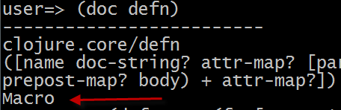
Makros
Bestehende Macros anschauen
Um bestehende Makros anschauen zu können brauchen wir die Funktion
macroexpand
macroexpand-all ; (use ‘clojure.walk)
Beispiel:
In clojure gibt es bestehende Macros, wie …
defn
time
and

Slide 31
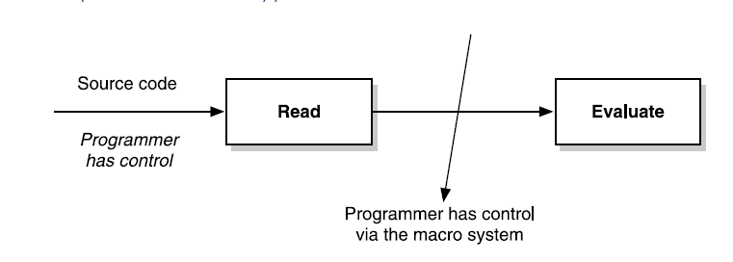
Makro Expansion
Quellcode wird an der REPL eingegeben / oder aus einer Datei geladen
Alle Makros werden expandiert.
Erst jetzt wird der Code evaluiert

Slide 32
Makro Expansion
; Eingeben an der REPL
(defn hello-world [] (strrrrrr “Hello World“))
; Macroexpansion
; Dieser Zwischenschritt ist für uns nicht sichtbar
(def hello-world [] (clojure.core/fn ([] (strrrrrr "Hello World"))))
; Evaluierung, mekert die fehlende Funktion strrrrrr an
CompilerException System.InvalidOperationException: Unable to resolve symbol: strrrrrr in this context ….
; Die Macroexpansion kann manuell ausgewählt werden
(macroexpand ‘(defn hello-world [] (strrrrrr “Hello World“)))
user => (def hello-world (clojure.core/fn ([] (strrrrrr Hello World))))
Demo

Slide 33
Makros schreiben
(defmacro dbg [x]
`(let [x# ~x] (println "dbg:" '~x "=" x#) x#))
(dbg (* 2 3)) ; dbg: (+ 2 3) = 5
Macro heißt dbg
Hat ein Parameter x -> (* 2 3)
Der Backtick leitet eine Schablone ein
~x unterbricht die Schablone und setzt den Wert selber ein ~x -> 6
x# erzeugt einen innerhalb des Macros eindeutigen Bezeichner. Macros können so geschachtelt werden. x# -> x__8__auto__ -> 6
'~x setzt den Wert wieder selber ein, aber durch den Quote wir er nicht ausgewertet. '~x -> (* 2 3)
Das println gibt folgende aus - > dbg:(+ 2 3) = 5
Die lezte Anweisung des Makros ist x# -> 6
Dieser Wert wird zurückgegeben. Das Makro erzeugt also nur den Seiteneffekt der Konsolen Ausgabe, beeinflußt das Programm aber nicht!
Demo

Slide 34
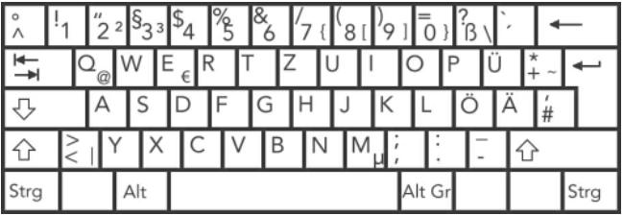
Makros benutze Tasten
Wo finde ich die Macro Zeichen auf meiner Tastatur
quote ‘ -> Taste 1 mit Shift
syntax-quoute ` -> Taste 2 mit Shift
unquoute ~ -> Taste 3 mit AltGr
Unquote-splicing ~@ -> nochmal unquote + @ Taste 4
2
4
3
1

Slide 35
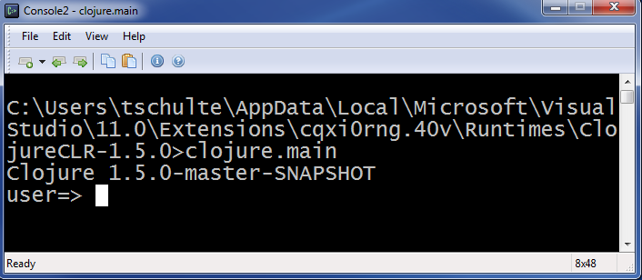

Arbeiten mit Clojure
Arbeiten mit Clojure
Bare Repl
Visual Studio Integration
Gut für schnelle Test
Braucht einen zusätzlichen Editor zum Arbeiten
Besser für größere Projekte
Hat integrierte REPL
Hat Projekt Support
Hat File Support
Demo

Slide 36
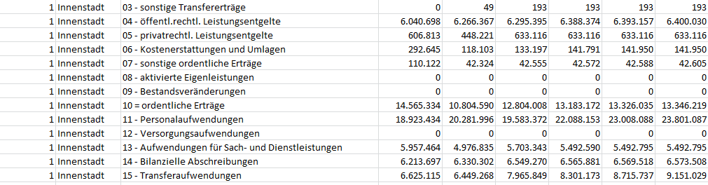
Beispiele
Daten zerlegen

Slide 37
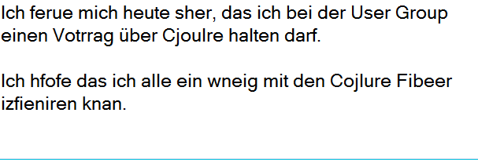
Beispiele
Word Shuffle

Slide 38
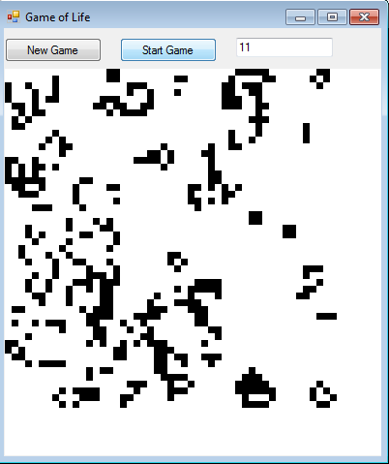
Beispiele
Game of Life

Slide 39
Links und Resourcen
Links
http://clojure.org/
http://clojuredocs.org/
https://github.com/clojure/clojure-clr/wiki
http://planet.clojure.in/
Resourcen
https://github.com/thomasschulte/
https://github.com/speige/vsClojure
Videos
http://www.infoq.com/presentations/Simple-Made-Easy
http://channel9.msdn.com/Shows/Going+Deep/Expert-to-Expert-Rich-Hickey-and-Brian-Beckman-Inside-Clojure

Slide 40


Fazit
Gut
Ist ideal für Concurency
Arbeitet auf einer Hostplattform -> Investitionsschutz
Ist funktional.
Da geht noch was
Toolunterstüzung muß noch ausgebaut werden.
Hindernisse
Das lernen einer neuen Sprache ist nicht so schwierig.
Das lernen des neuen Konzepts Funktional ist schwierig.
POLYGLOTT

